Slide 1
PREHODNI ELEMENTI

Slide 3
Prehodne kovine so :

Slide 4
kovine
tvorijo zlitine
večina topna v anorganskih kislinah
različna oksidacijska števila
najvišja – oksidanti
obaravani ioni
kovine z visokim tališčem,
v trdnem agregatnem stanju,
velika gostota,
tvorijo prehod med kovinami in nekovinami,
upogljivi, kovni, trdni, žilavi,
uporabljajo predzadnjo ovojnico,
dobri prevodniki toplote in elektrike.

Slide 5
LASTNOSTI | ŽELEZO | KOBALT | BAKER
Tališče | 1538 | 1495 | 1085
Vrelišče | 2861 | 2927 | 2562
Gostota (g/cm³) | 10,50 | 8,92 | 8,96
Barva spojin | rjava ali zelena | modra ali rožnata | modra ali zelena

Slide 6
Zlitina je zmes dveh ali več kovin. Namen izdelovanja zlitin je izboljšati fizikalne lastnosti kovin.
CIN | Cu, Sb, Sn | za spajkanje
MEDENINA | Cu, Zn | nakit, posoda, skulpture, dele pohištva
BRON | Cu, Sn | ulivanje kipov, ohišja ležajev, sita, strojni deli
JEKLO | Fe, C , druge kovine | orodja, konstrukcijsko gradivo
DURALUMINIJ | Al, Cu, Mg, Mn | letalska industrija, cevi
ALPAKA | Cu, Ni, Zn | jedilni pribor, orožja, stroji

Slide 7
Prehodne kovine in njihove spojine so zelo uporabne v industriji in vsakdanjem življenju.
Železo je najbolj uporabna kovina, najpogosteje pa se uporablja njegova zlitina – jeklo.

Slide 8
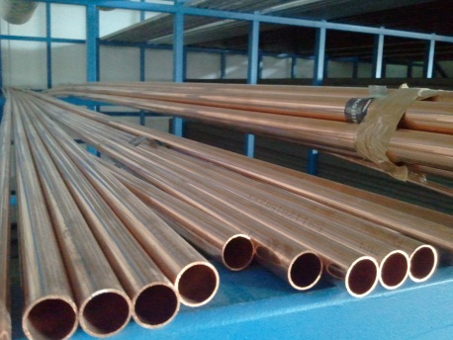
UPORABA PREHODNIH KOVIN DOMA
Bakrene vodovodne cevi

Slide 9
Kobalt se nahaja v zlitini, ki jo uporabljamo za izdelavo britvic.

Slide 10
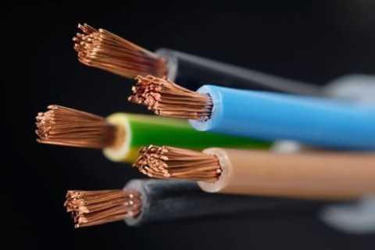
Bakrene električne žice

Slide 11
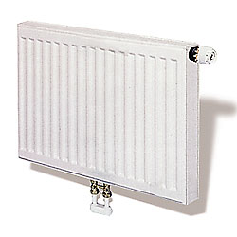
Nerjaveči jekleni radiatorji

Slide 12
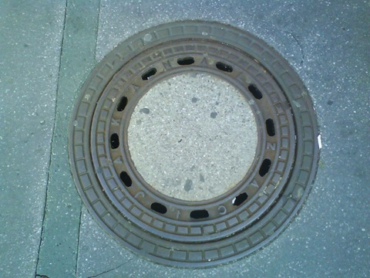
Lito železo se uporablja za pokrove kanalizacijskih jaškov.

Slide 13
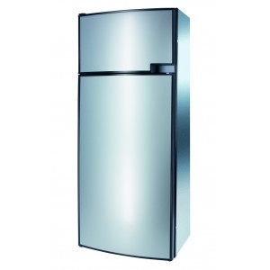
Plastificiran jekleni hladilnik

Slide 14
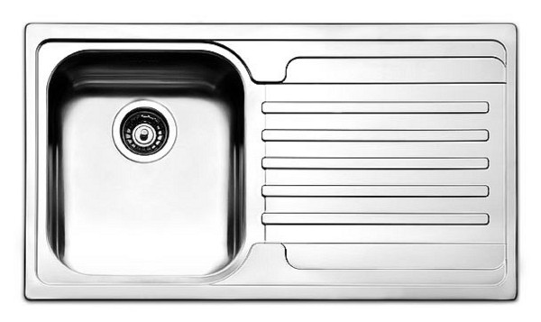
Nerjaveča pomivalna korita (zlitina z železa s kromom in nikljem)

Slide 15
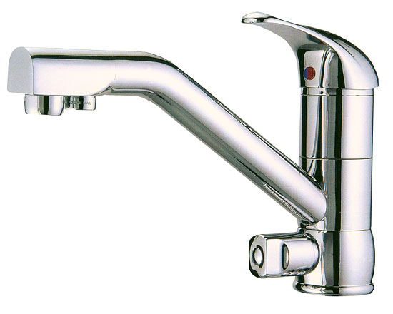
Kromirane pipe

Slide 16
Kaj je ’’kromiranje’’?
Kromiranje - kromanje je postopek nanosa tanke plasti kroma na kovino.
Kromirana površina ima lahko dekorativni značaj, lajša čiščenje in povečuje površinsko trdnost.

Slide 17
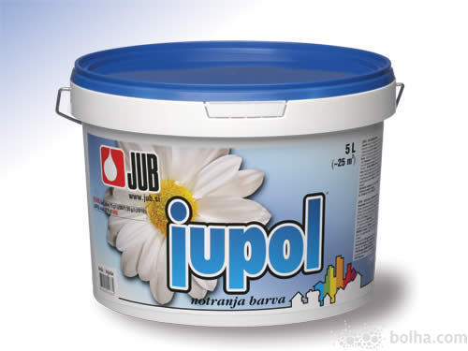
Titanov oksid je pigment v beli barvi.

Slide 18
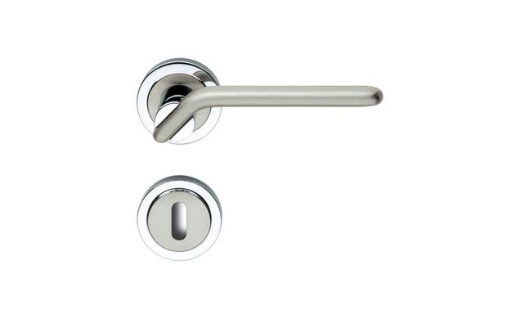
Medeninaste (zlitina bakra in cinka) kljuke

Slide 19
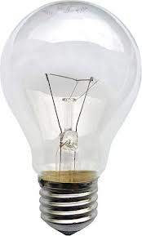
Volfram v žarnicah

Slide 20
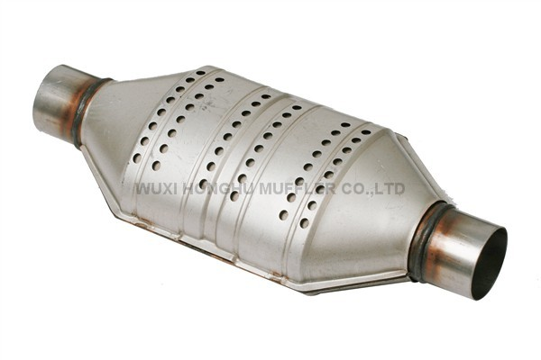
PLATINO UPORABLJAMO V KATALIZATORSKIH PRETVORNIKIH, NAMEŠČENIH V AVTOMOBILSKIH IZPUHIH. ZMANJŠA ONESNAŽEVANJE.
Katalizatorji - (pospeševalci kemijskih reakcij).

Slide 21
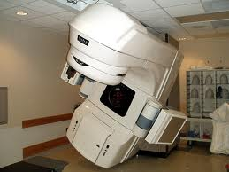
Radioaktivne izotope kobalta uporabljamo za zdravljenje bolnikov z rakavim obolenjem.

Slide 22
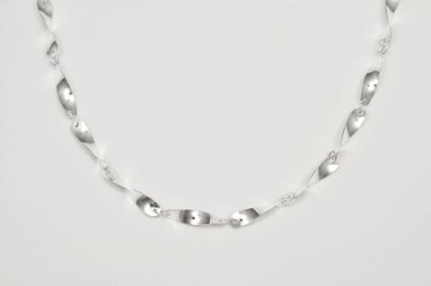
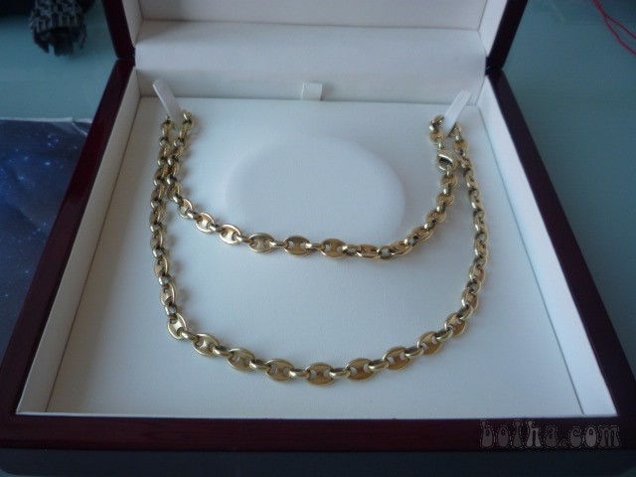
Zlato in srebro uporabljamo v zlatarstvu.

Slide 23
Trije elementi prehodnih kovin, ki tvorijo magnetno polje so :

Slide 24
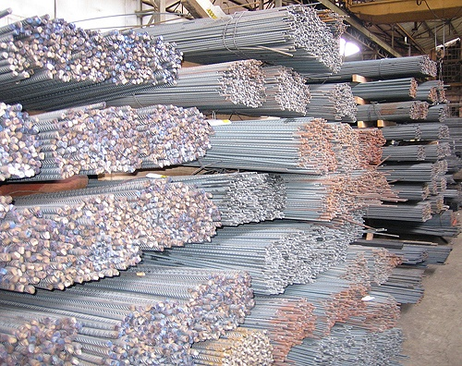
železo

Slide 25
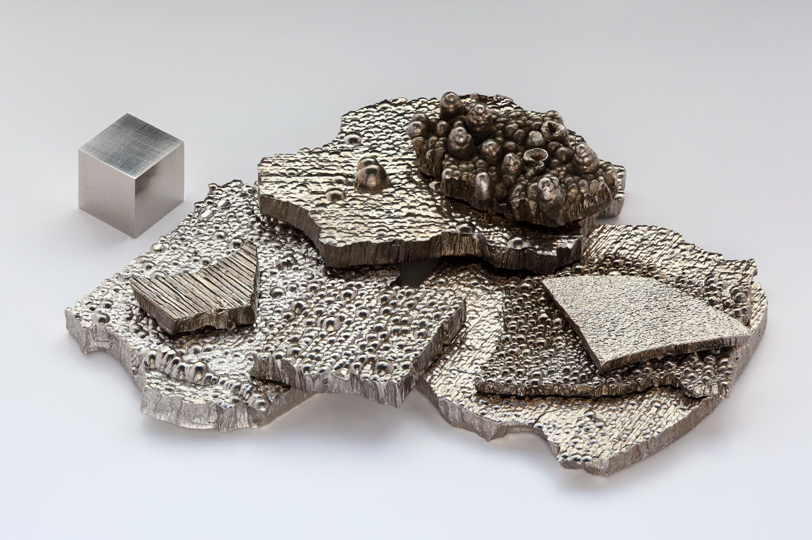
kobalt

Slide 26
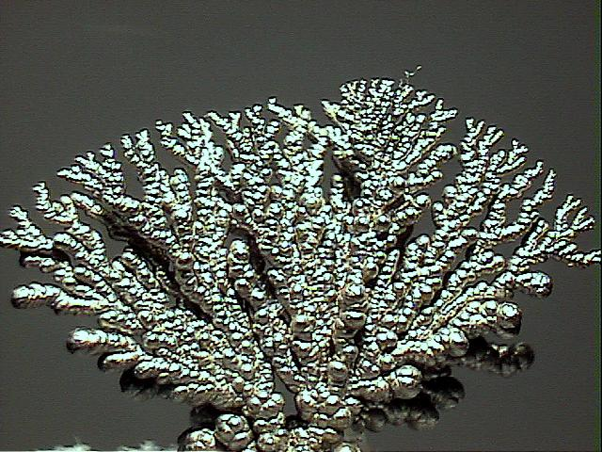
nikelj

